Slide 1
به نام خداوند بخشنده و مهربان
بهبود صحت تشخیص نفوذ
با استفاده از الگوریتم های تلفیقی
حسین فرضعلی وند و حمزه نادری ده شیخ
ارائه دهنده: مریم فرشچیان
ALLPPT.com _ Free PowerPoint Templates, Diagrams and Charts

Slide 2
پیشگفتار
در ارائه هدف این است که بررسی کنیم «آیا می توان صحت تشخیص نفوذ را با استفاده از الگوریتم های تلفیقی افزایش داد؟»
سیستم های تشخیص نفوذ یکی از تکنیک هایی است که برای حفظ امنیت در شبکه های رایانه ای استفاده می شود. یکی از مشکلات این سیستمهای امنیتی، گزارش نادرست هشدار نفوذ به سیستم است
که پس از بررسی های انجام شده و استفاده از روش های کاهش ویژگی و الگوریتم های یادگیری تلفیقی Boosting و Bagging جهت افزایش صحت و دقت حملات انجام شده است.

Slide 3
هدف
در مقاله سعی می شود تا از روشها و تکنیکهای داده کاوی برای ساختن مدل های تشخیص نفوذ استفاده شود.
هدف از این روش این است که الگو های سازگار و مفیدی از ویژگی های سیستم کشف شود به طوری که بتوان از آنها رفتار کاربران و برنامه ها را توصیف نمود.
داده کاوی به فرآیند استخراج (خودکار) الگوها از دسته های بزرگی از داده ها رجوع می کند. الگوریتم های متعددی از قبیل دسته بندی، خوشه بندی، پیش بینی و قواعد انجمنی و ... برای اهداف داده کاوی موجود هستند. که در این مساله از الگوریتم دسته بندی استفاده می شود.

Slide 4
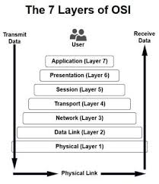
IDS
Intrusion Detection Systems:
سیستمی است که برای محافظت از شبکه در برابر ترافیک مخرب مورد استفاده قرار میگیرد تا بتوانند در صورتی که نفوذ گر از دیواره آتش، آنتی ویروس و دیگر تجهیزات امنیتی عبور کرد و وارد سیستم شده آن را تشخیص داده و چاره ای برای آن بیاندیشد.
اضافه کردن یک سنسور IDS باعث افزایش امنیت شبکه می شود و ترافیک را با جزئیات بیشتری نسبت به فایروال کنترل می کند و این بررسی را تا لایه هفتم شبکه انجام میدهد.

Slide 5
IDS
امروزه، فناوری IDS یکی از مهمترین ابزارهای مورد استفاده برای مقابله با تهدیدها به شمار می رود.
IDS بیشتر شبیه یک دزدگیر عمل میکند. قسمت هایی از شبکه را که به نظر می رسد کسی به آنجا صدمه زده کشف می کند و سپس اخطار می دهد. بدیهی است که این اخطار بعد و یا در حین آسیب به دستگاه صورت می گیرد. اکنون زمان آن رسیده که شما از صدمات، پیش تر جلوگیری نموده و سیستم را اصلاح کنید.

Slide 6
ضرورت انجام تحقیق
سیستم های تشخیص نفوذ برای اطمینان از پردازش و ذخیره امن داده ها روی شبکه، توسعه داده شده اند. یکی از مهمترین حملات روی شبکه حملات ممانعت از سرویس است. یک شبکه امن باید ویژگی جامعیت داده ها، در دسترس بودن دادها، درستی داده ها را دارا باشد. با توجه به، به روز شدن حملات باید از سیستم های یادگیری در سیستم تشخیص نفوذ استفاده کرد که قابلیت استخراج
الگو از حملات قبلی را داشته و بتواند حملات جدید را تشخیص دهد.

Slide 7
انواع روشهای تشخیص نفوذ
به مجموعه ی اقدامات غیرقانونی اطلاق می گردد که صحت، محرمانگی و یا دسترسی به یک منبع را به خطر نفوذ می اندازد. نفوذ می تواند به دو دسته ی داخلی و خارجی تقسیم شود. نفوذهای خارجی به آن دسته از نفوذها گویند که توسط افراد مجاز و یا غیرمجاز از خارج شبکه به درون شبکه داخلی صورت می گیرند و نفوذهای داخلی توسط افراد مجاز در سیستم و یک شبکه ی داخلی و به عبارتی از درون خود شبکه انجام می پذیرد.
روش های تشخیص مورد استفاده در سیستم های تشخیص نفوذ به دو دسته تقسیم می شوند: 1- روش تشخیص رفتار غیر عادی 2- روش تشخیص سوءاستفاده

Slide 8
روش تشخیص رفتار غیرعادی
برای ایجاد نماهای رفتار عادی، از رویکردهایی از قبیل شبکه های عصبی، تکنیک های یادگیری ماشین و حتی سیستم های ایمنی زیستی استفاده می شود. برای تشخیص رفتار غیرعادی، باید رفتارهای عادی را شناسایی کرده و الگوها و قواعد خاصی برای آن ها پیدا کرد. رفتارهایی که از این الگوها پیروی می کنند، عادی بوده و رویدادهایی که انحرافی بیش از حد معمول آماری از این الگوها دارند، به عنوان رفتار غیرعادی شناسایی می شود.
هیچگونه الگوی ثابتی برای نظارت وجود ندارد.

Slide 9
روش تشخیص سوءاستفاده
این تکنیک با نام تشخیص مبتنی بر امضاء شناخته شده است.
الگوهای نفوذ از پیش ساخته شده (امضاء) بصورت قانون نگهداری می شوند به طوری که هر الگو انواع متفاوتی از یک نفوذ خاص را در برگرفته و در صورت بروز چنین الگویی در سیستم، وقوع نفوذ اعلام می شود.
معمولاً تشخیص دهنده دارای پایگاه داده ای از امضاء ها یا الگوهای حمله است و سعی میکند با بررسی ترافیک شبکه، الگوهای مشابه با آن چه را که در پایگاه داده خود نگهداری می کند، پیدا کند.
این روش ها تنها قادر به تشخیص نفوذهای شناخته شده می باشند و در صورت بروز حملات جدید در سطح شبکه، نمی توانند آن ها را شناسایی کنند.

Slide 10
فرضیه های تحقیق
فرضیه های مطرح شده در این مقاله به شرح ذیل است: 1. استفاده از روش های کاهش ویژگی می تواند صحت تشخیص نفوذ در شبکه را افزایش دهد. 2. استفاده از الگوریتم های یادگیری تلفیقی صحت تشخیص نفوذ در شبکه را افزایش می دهد.

Slide 11
الگوریتم بگینگ
الگوریتم بگینگ یا دسته بندی یک متا الگوریتم می باشد که برای کاهش عدم توازن و همچنین واریانس به کار می‌رود. این روش همچنین واریانس را کاهش داده و به دوری از overfiting کمک میکند. اگرچه این روش معمولا در دخت تصمیم به کار می رود اما می تواند در هر نوع مدل استفاده شود. بگینگ یک حالت مخصوص از روند مدل میانگین می باشد.
این روش چندین پیشگویی کننده را میانگین می گیرد، لذا برای بهبود مثالهای خطی مفید نمی باشد.

Slide 12
الگوریتم بوستینگ
Boosting (تقویتی) یک متا الگوریتم یادگیری ماشین برای اجرای یادگیری نظارت شده است.
یادگیرنده‌های ضعیف در حین اضافه شدن به مجموعه، وزن دهی می‌شوند که این وزن دهی معمولاً بر اساس میزان دقت در طبقه‌بندی نمونه هاست.
پس از اضافه شدن هر طبقه بند، داده‌ها نیز وزنشان اصلاح می‌گردد. وزن دهی نمونه‌ها بصورتی است که در هر مرحله، وزن نمونه‌هایی که به صورت صحیح طبقه‌بندی می‌شوند کاهش یافته و وزن نمونه‌هایی که به درستی طبقه‌بندی نشده‌اند، بیشتر می‌شود تا در مراحل بعدی توسط یادگیرنده‌های جدید، با دقت بیشتری طبقه‌بندی گردند.
بنابراین تمرکز یادگیرنده‌های ضعیف جدید، بیشتر بر روی داده‌هایی خواهد بود که سیستم در مراحل قبلی قادر به طبقه‌بندی صحیح آنها نبوده است.

Slide 13
الگوریتم آدابوست
آدابوست، مختصر شده از بوستینگ انطباقی، یک متا الگوریتم می باشد و می تواند در ترکیب با تعداد زیادی الگوریتم های یادگیری برای بهبود کارایی شان استفاده شود.
در این الگوریتم، طبقه بند هر مرحله جدید به نفع نمونه‌های غلط طبقه‌بندی شده در مراحل قبل تنظیم می‌گردد.
طبقه بند پایه فقط کافیست از طبقه بند تصادفی (۵۰٪) بهتر باشد و به این ترتیب بهبود
عملکرد الگوریتم با تکرارهای بیشتر بهبود می‌یابد.
در هر دور یک طبقه بند ضعیف اضافه می‌شود و وزن نمونه‌های غلط طبقه‌بندی شده افزایش و وزن نمونه‌های درست طبقه‌بندی شده کاهش داده می‌شود.
بنابراین طبقه بند جدید تمرکز بر نمونه‌هایی که سخت تر یاد گرفته می‌شوند، خواهند داشت. آدابوست به داده های نویزدار حساس می باشد.

Slide 14
روش تحقیق
در این مقاله می خواهیم
1- با استفاده از تکنیک های داده کاوی و اطلاعات موجود که مربوط به دیتاست kddcup99 تشخیص نفوذ را تشخیص بدهیم.
2- فیلتر نمودن داده های ورودی از اولین عملیات انجام شده در این مقاله است که برای کاهش ابعاد از الگوریتم های کاهش ویژگی با استفاده از الگوریتم های یادگیری استفاده شده است.
3- با استفاده از الگوریتم کاهش ویژگی در نهایت ویژگی هایی که مهمترین نقش را در دسته بندی کاربران دارد شناسایی شده و داده کاوی بر روی آن انجام شده است.

Slide 15
روش تحقیق
4- ویژگی ها بر حسب واحدهای مناسب هر گروه استخراج شده و از تقریب برای ساده تر
شدن حجم محاسبات استفاده شده است و میزان صحت روش ها با هم مقایسه می شود.
5- میزان تشخیص نفوذ را با الگوریتم های یادگیری تلفیقی با هم مقایسه می کنیم و میزان صحت تشخیص نفوذ با استفاده از تکنیک های bagging و boosting محاسبه می شود.
6- نتایج مقایسه شده و بهترین نتیجه در صحت تشخیص نفوذ مشخص می گردد.

Slide 16
مجموعه داده
برای سهولت کار ابتدا داده های آموزشی از مجموعه داده های بصورت اتفاقی KDDCUP و پایگاه داده 99 انتخاب می کنیم.
این مجموعه، شامل اطلاعات اتصالات شبکه محلی نیروی هوایی آمریکا به انضمام انواع گسترده ای از تهاجمات شبیه سازی شده می باشد.
ضمنا بخشی از داده ها نیز مربوط به رفتارهای عادی می باشند. هر رکورد شامل 41 ویژگی مربوط به یک ارتباط می باشد.

Slide 17
انواع حملات در KDD99
چهار دسته حمله در KDDCUP
DOS: در این حمله منابع سیستم بیش از حد مورد مصرف قرار میگیرد و باعث میشود که درخواست های نرمال برای در اختیار گرفتن منابع، رد شود. R2L: حمله کننده با نفوذ غیر مجاز از راه دور به ماشین قربانی، شروع به سوء استفاده از حساب قانونی کاربر کرده و اقدام به ارسال بسته بر روی شبکه میکند. U2R: این نوع حمله ها به طور موفقیت آمیزی در ماشین قربانی اجرا میشوند و ریشه را در اختیار میگیرند. Probing: در این نوع از حمله های کامپوترها برای جمع آوری اطلاعات و یافتن قابلیت های آسیب پذیری شناخته شده پویش می شوند.

Slide 18
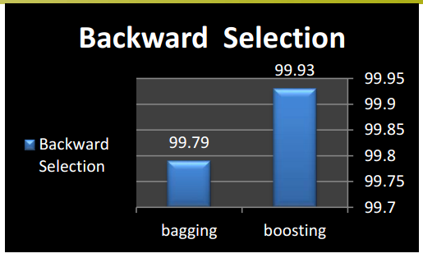
یافته ها
در این روش دیتاست موجود پس از انجام مرحله انتخاب ویژگی وارد الگوریتم یادگیری
Bagging و Boosting می شود و میزان کارایی آن در تشخیص نفوذ بررسی می شود و میزان کارایی به شرح ذیل است:

Slide 19
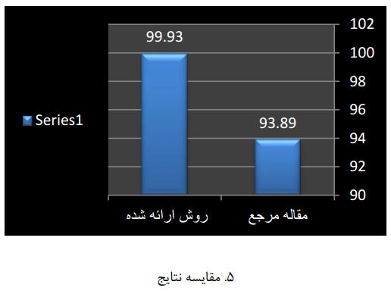
بحث و نتیجه گیری
صحت در تشخیص حملات در مقاله ارائه شده با روش الگوریتم بیزین با هم مقایسه شده است.
با توجه به اینکه دراین مقاله از نوع الگوریتم های تلفیقی استفاده شده است لذا باعث بهبود
صحت تشخیص حملات مختلف و کارایی بیشتر آن شده و میزان صحت را تا 99/93 درصد
بهبود بخشیده است.

Slide 20
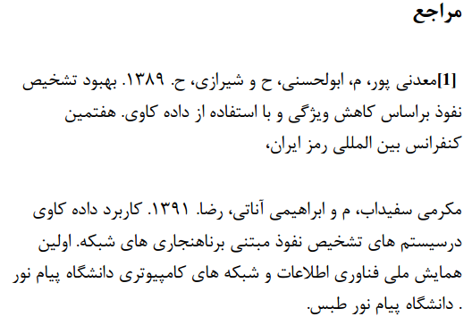
مراجع

Slide 21
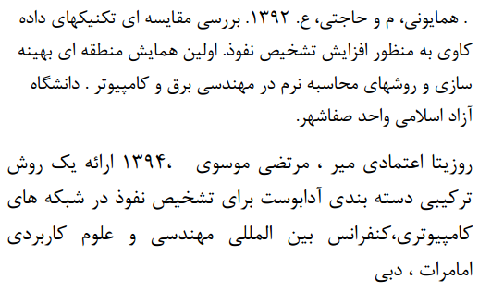
مراجع

Slide 22
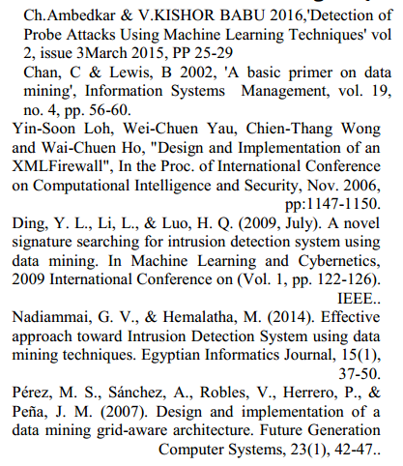
مراجع

Slide 23


